Slide 1
ГЕОГРАФИЯ
8
класс
ЭЛЕКТРОЭНЕРГЕТИКА И ХИМИЧЕСКАЯ ПРОМЫШЛЕННОСТЬ.

Slide 2
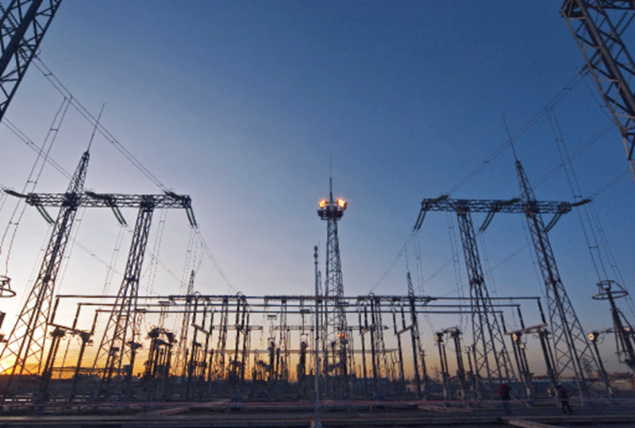
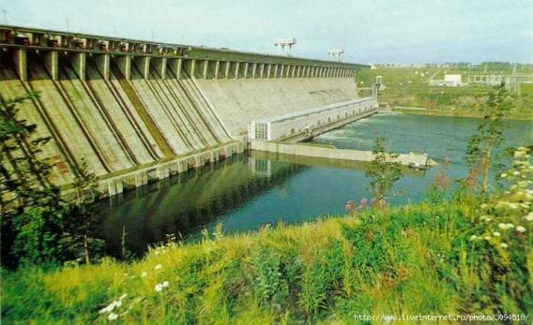
Электроэнергетика - отрасль, которая производит электроэнергию на электростанциях и передает ее на расстояние по линиям электропередач (ЛЭП).
ЭЛЕКТРОЭНЕРГЕТИКА

Slide 3
ВИДЫ ЭЛЕКТРОСТАНЦИЙ
ТЭС
ГЭС
АЭС
Notes:
Нажмите на вид ЭС

Slide 4
ТЕПЛОВЫЕ ЭЛЕКТРОСТАНЦИИ
+
-
Могут использовать разные виды топлива
Используют не возобновимые ресурсы
1
1
Стоимость строительства невелика
Дают много твердых и газообразных отходов
2
2
Строятся очень быстро
Большое количество сырья уходит на разогрев печи
3
3
Мощность может быть очень большой
Из-за транспортировки сырья себестоимость энергии высокая
4
4

Slide 5
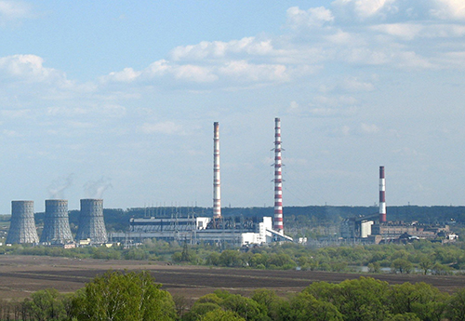
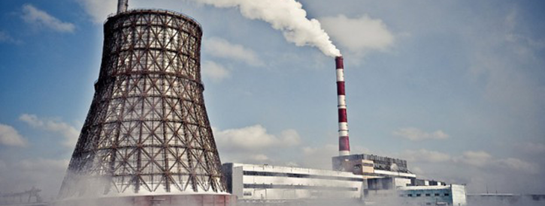
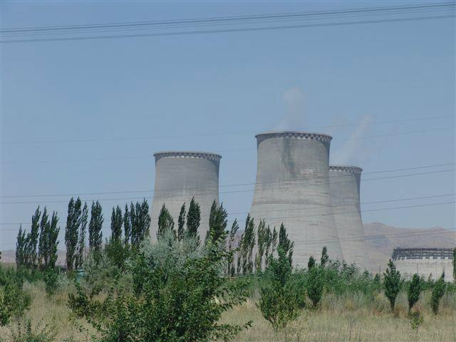
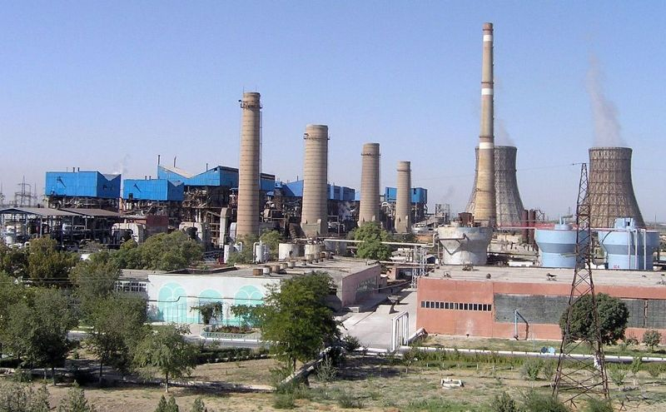
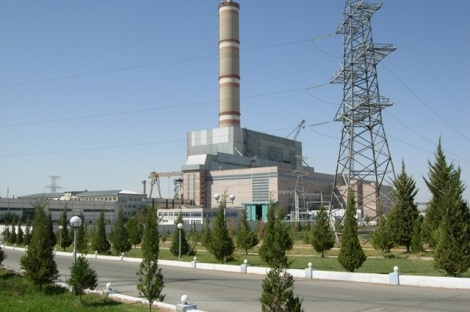
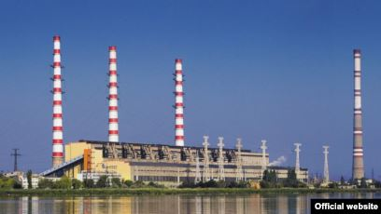
КРУПНЫЕ ТЭС УЗБЕКИСТАНА
Около 90% вырабатываемой в стране электроэнергии дают тепловые электростанции (ТЭС).
СЫРДАРЬИНСКАЯ ТЭС
ТАШКЕНТСКАЯ ТЭС
АНГРЕНСКАЯ ТЭС
НАВОИЙСКАЯ ТЭС
ТАЛИМАРДЖАНСКАЯ ТЭС
ТАХИАТАШСКАЯ ТЭС

Slide 6
ВИДЫ ТЕПЛОВЫХ ЭЛЕКТРОСТАНЦИЙ
ТЭЦ
ГРЭС
ТЕПЛОЭЛЕКТРОЦЕНТРАЛИ - ЭЛЕКТРОСТАНЦИИ, КОТОРЫЕ ВЫРАБАТЫВАЮТ КАК ЭЛЕКТРОЭНЕРГИЮ, ТАК И ТЕПЛО (СТРОЯТСЯ ВБЛИЗИ КРУПНЫХ ГОРОДОВ)
ГОСУДАРСТВЕННЫЕ РАЙОННЫЕ ЭЛЕКТРОСТАНЦИИИ – НАИБОЛЕЕ КРУПНЫЕ И МОЩНЫЕ ЭЛЕКТРОСТАНЦИИ

Slide 7
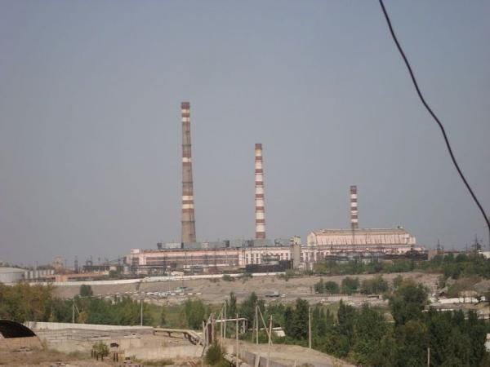
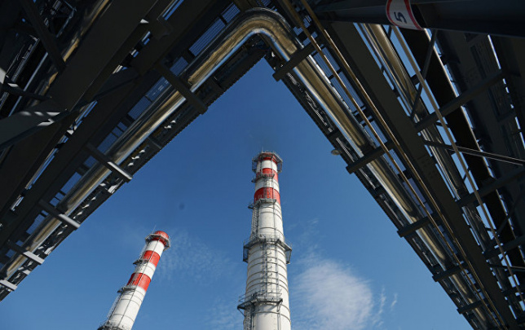
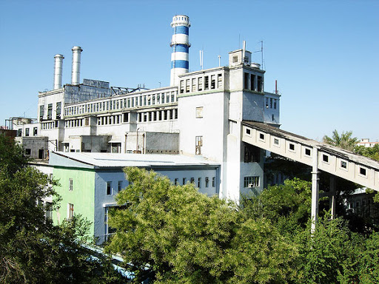
ТЕПЛОЭЛЕКТРОЦЕНТРАЛИ
Горячей водой, образовавшейся в процессе выработки электроэнергии,
пользуются для отопления парников, зданий и других производственных нужд. Но горячая вода остывает при подаче на расстояние более 20 км. По этой причине ТЭЦ строятся вблизи крупных предприятий и только в крупных городах. В Узбекистане есть Ферганская, Мубарекская и Ташкентская ТЭЦ.
ФЕРГАНСКАЯ ТЭЦ
МУБАРЕКСКАЯ ТЭЦ
ТАШКЕНТСКАЯ ТЭЦ

Slide 8
ГИДРОЭЛЕКТРОСТАНЦИИ
+
-
ИСПОЛЬЗОВАНИЕ ВОЗОБНОВИМОГО РЕСУРСА
ДОРОГОЕ СТРОИТЕЛЬСТВО
1
1
САМАЯ ДЕШЕВАЯ ЭЛЕКТРОЭНЕРГИЯ
ВОДОХРАНИЛИЩА ЗАТОПЛЯЮТ ЦЕННЫЕ ЗЕМЛИ
2
2
БЫСТРО ЗАПУСКАЮТСЯ
ПЛОТИНА ПРЕГРАЖДАЕТ ПУТИ МИГРАЦИИ РЫБ
3
3
НЕ ДАЮТ ВЫБРОСОВ В АТМОСФЕРУ
ВОДА, ПРОШЕДШАЯ ЧЕРЕЗ ПЛОТИНУ «МЕРТВАЯ»
4
4

Slide 9
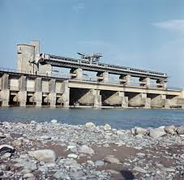
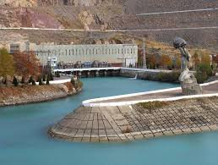
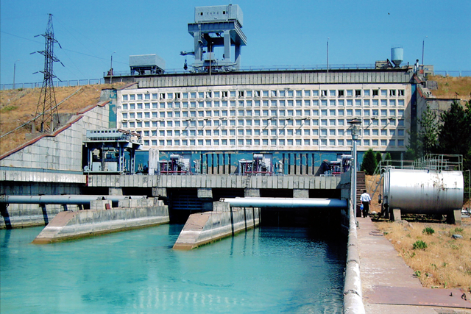
ГИДРОЭЛЕКТРОСТАНЦИИ
В Узбекистане вначале были построены в основном ГЭС. Первая ГЭС в нашей стране была построена в 1926 году на канале Бозсу. Построенные позднее Хишравская, Туямуюнская, Фархадская, Ходжикентская ГЭСы обрели важное значение в развитии промышленности в стране. Со строительством ГЭС в Узбекистане одновременно появились возможности выработки электроэнергии, орошения земли, обеспечения водой хозяйств, развития рыбоводства.
Туямуюнская ГЭС
Фархадская ГЭС
Ходжикентская ГЭС

Slide 10
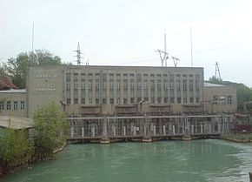
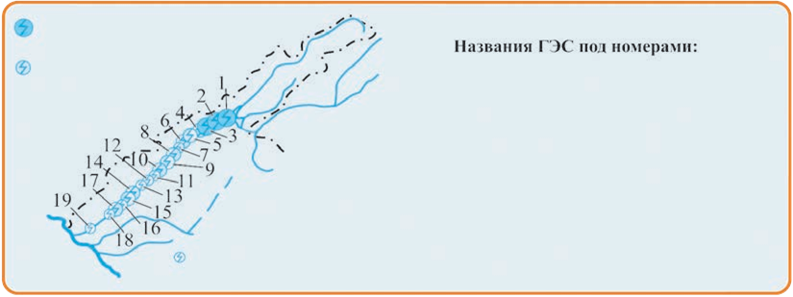
ГИДРОЭЛЕКТРОСТАНЦИИ
На быстротечных реках ГЭС можно строить близко одну к другой. В результате формируются такие гидроэнергетические каскады, как Чирчик- Бозсуйский. По количеству ГЭС (19) он занимает одно из первых мест в мире.
ГЭС мощностью более 100 тыс. кВт
ГЭС мощностью
10–100 тыс. кВт
1– Чарвакская
2– Ходжикентская
3– Газалкентская
4– Таваксайская
5– им. Логинова
6– 2-Аккавакская
7– 1-Аккавакская
8– Кадыри
9–Шайхантахурская
10–Кибрайская
11–Саларская
12–Буриджарская
13–Бозсуйская
14–Актепинская
15–1-Нижне-Бозсуйская 16–2-Нижне-Бозсуйская 17–3-Нижне-Бозсуйская 18–4-Нижне-Бозсуйская
19–5-Нижне-Бозсуйская
ГЭСы мощностью менее 10 тыс. кВт

Slide 11
ЭЛЕКТРОЭНЕРГЕТИКА
Число крупных ТЭС и ГЭС в Узбекистане в общей сложности составляет 37. На электрических станциях в год вырабатывается около 60 млрд кВт/ч электроэнергии.
Сегодня потребность в электроэнергии в Узбекистане составляет 69 млрд киловатт-часов в год. Ежегодно расходуется 16,5 млрд кубометров природного газа, 86 тысяч тонн мазута и 2,3 млн тонн угля (2018 г.).

Slide 12

ЭЛЕКТРОЭНЕРГЕТИКА
Говоря о производстве электроэнергии, Президент Республики Узбекистан Шавкат Мирзиёев сказал: “Если в этой сфере так и будем продолжать использовать только природный газ и уголь, то в какой-то момент может оказаться, что их запас исчерпан. А это уже будет непростительной ошибкой и преступлением перед грядущими поколениями”.

Slide 13
АТОМНЫЕ ЭЛЕКТРОСТАНЦИИ
+
-
ТРЕБУЮТ МАЛО СЫРЬЯ
РИСК ЭКОЛОГИЧЕСКОЙ КАТАСТРОФЫ
1
1
МОЖНО ПОСТРОИТЬ В ОТДАЛЁННЫХ РАЙОНАХ
ДОРОГОЕ И ДОЛГОЕ СТРОИТЕЛЬСТВО
2
2
ВОЗДЕЙСТВИЕ НА ОКРУЖАЮЩУЮ СРЕДУ -МИНИМАЛЬНО
ПРОБЛЕМА ПЕРЕРАБОТКИ И ХРАНЕНИЯ РАДИОАКТИВНЫХ ОТХОДОВ
3
3

Slide 14
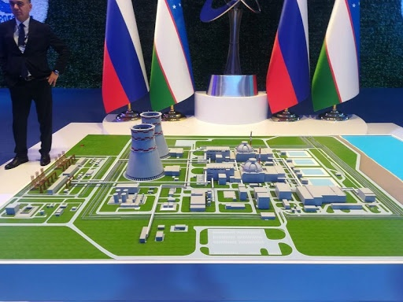
АТОМНАЯ ЭНЕРГЕТИКА
В Узбекистане приступили к созданию атомной энергетики. Достигнуто соглашение по строительству атомной электростанции в сотрудничестве с российской государственной корпорацией – “Росатом”. Данный комплекс состоит из двух блоков, мощностью 1200 мегаватт каждый. Для атомной электростанции выбран самый безопасный и современный энергоблок. Запуск сооружения запланирован до 2028 года.

Slide 15

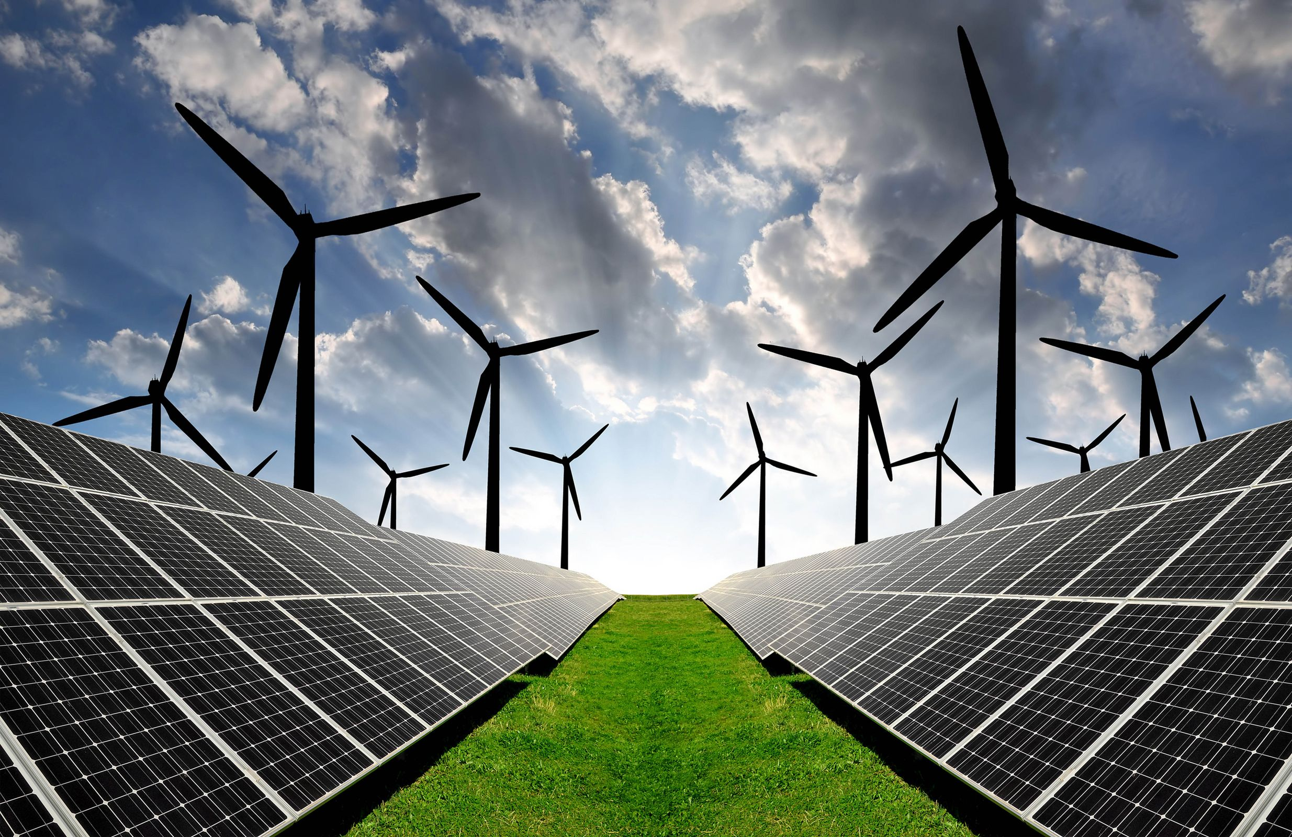
АЛЬТЕРНАТИВНЫЕ ИСТОЧНИКИ ЭНЕРГИИ
Современную жизнь трудно представить без энергии. Если по каким-либо причинам хотя бы на час отключается электричество, то кажется что жизнь остановилась. Однако, немногие знают что для получения 1 кВт электрической энергии расходуется 0,3 м³ природного газа и в среднем 2,5 кг угля.
В этой связи на сегодняшний день вопрос внедрения альтернативных способов выработки энергии является актуальным. Использование солнечной, ветряной энергии также актуально для нашей страны, где потребность в электроэнергии растет день за днем.

Slide 16
АЛЬТЕРНАТИВНЫЕ ИСТОЧНИКИ ЭНЕРГИИ
ГЕОТЕРМАЛЬНАЯ
ВЕТРОВАЯ
ПРИЛИВНАЯ
СОЛНЕЧНАЯ
Notes:
Нажмите на вид энергии

Slide 17
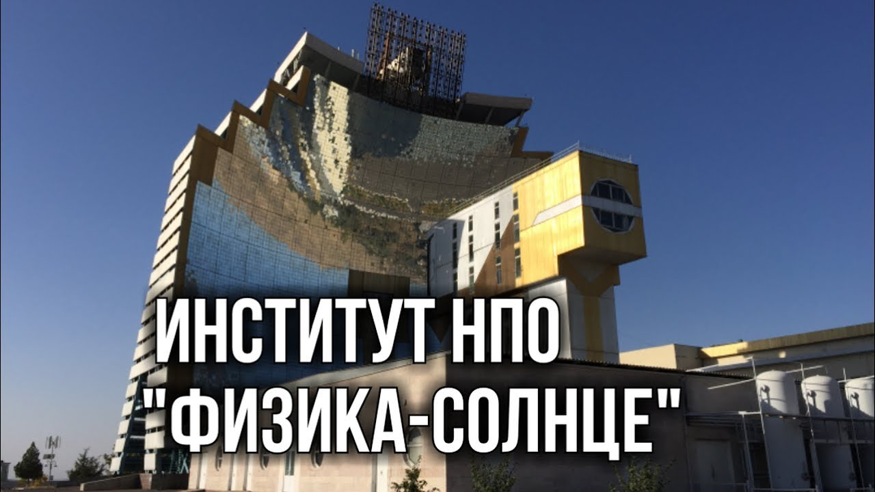
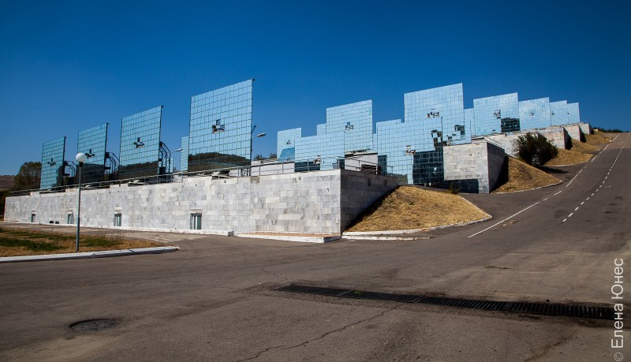
АЛЬТЕРНАТИВНЫЕ ИСТОЧНИКИ ЭНЕРГИИ
Ведутся научные изыскания по поиску и освоению новых источников энергии. Результатом таких исследований стало сооружение и ввод в эксплуатацию большой солнечной печи в Институте “Физика – Солнце” в Паркентском районе Ташкентской области.

Slide 18
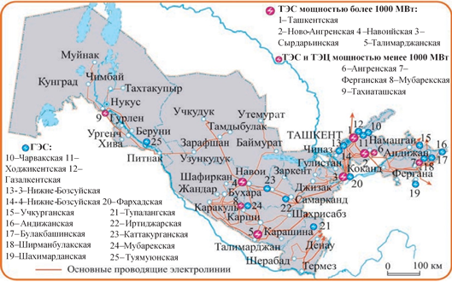
ЕДИНАЯ ЭНЕРГОСИСТЕМА УЗБЕКИСТАНА
Энергосистема – группа электростанций разных типов, объединённых линиями электропередачи и управляемых из одного центра.
Все крупные электростанции областей Узбекистана объединены между собой и составляют Единую энергетическую систему.
Notes:
При нажатии на определение единой энергосистемы появляется её территориальная привязанность. При нажатии на стрелку – район не входящий в неё

Slide 19
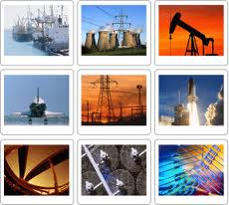
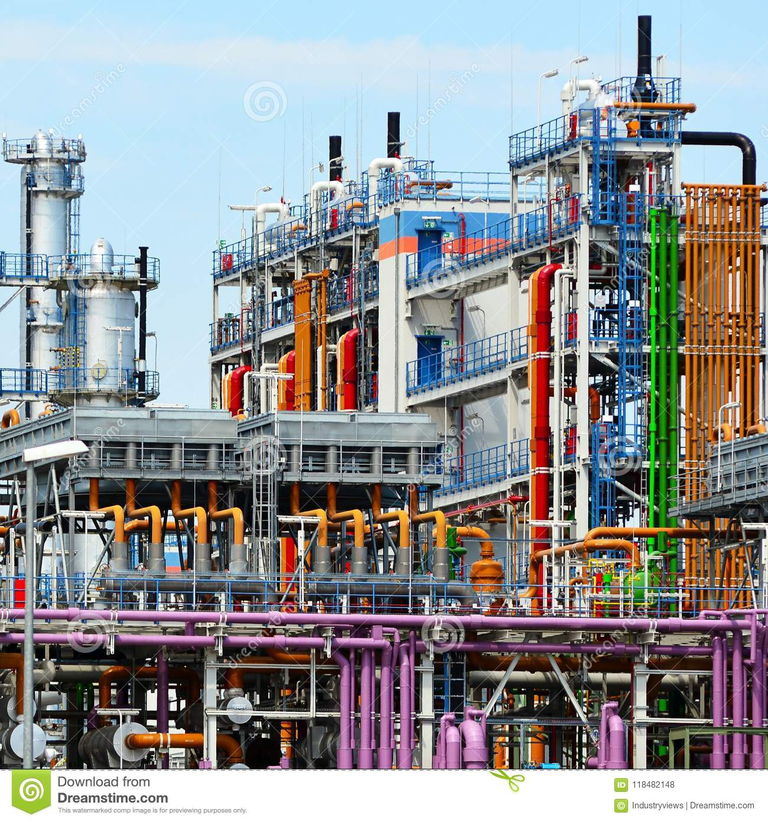
ХИМИЧЕСКАЯ ПРОМЫШЛЕННОСТЬ
Химическая промышленность - расширяет сырьевую базу промышленности, строительства, является необходимым условием интенсификации сельского хозяйства (производство минеральных удобрений), удовлетворяет спрос населения на продукцию народного потребления. Основная задача химической промышленности – переработка и превращение различных видов сырья, таких, как нефть, природный газ, уголь, руды, минералы, других полезных ископаемых, а также воды, воздуха в разнообразные продукты.

Slide 20

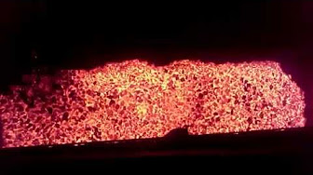
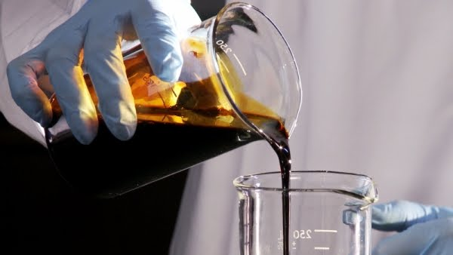
УНИКАЛЬНОСТЬ ХИМИЧЕСКОЙ ПРОМЫШЛЕННОСТИ
Создание новых материалов с заданными свойствами, превосходящих по многим качествам натуральные продукты. Ресурсосбережение: экономия труда людей и природного сырья Обширная сырьевая база, комплексное использование сырья и продуктов переработки (отходов производства), что позволяет повсеместно размещать химические предприятия. Возможность КОМБИНИРОВАНИЯ – создание химических комбинатов, в которых тесно взаимодействуют отрасли химической промышленности с другими отраслями: лесохимия, коксохимия, нефтехимия и др.
Лесохимия
Коксохимия
Нефтехимия

Slide 21
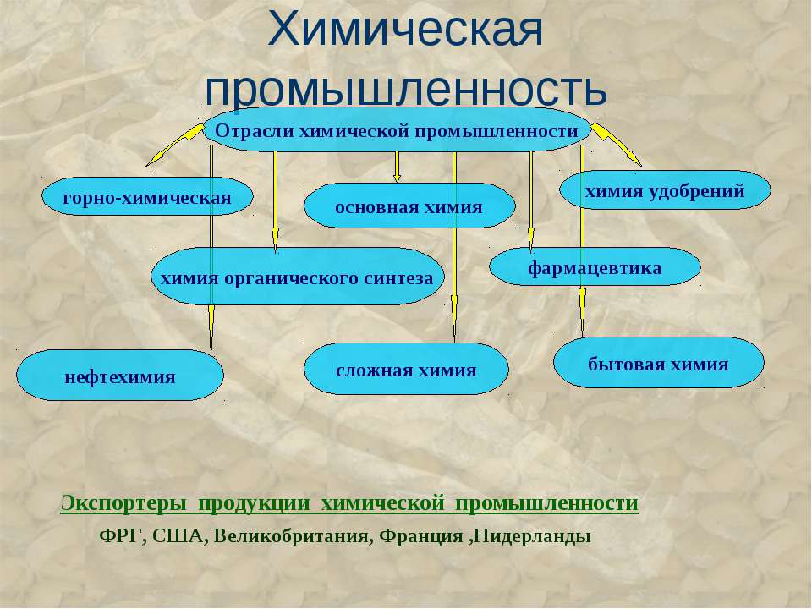
ХИМИЧЕСКАЯ ПРОМЫШЛЕННОСТЬ

Slide 22
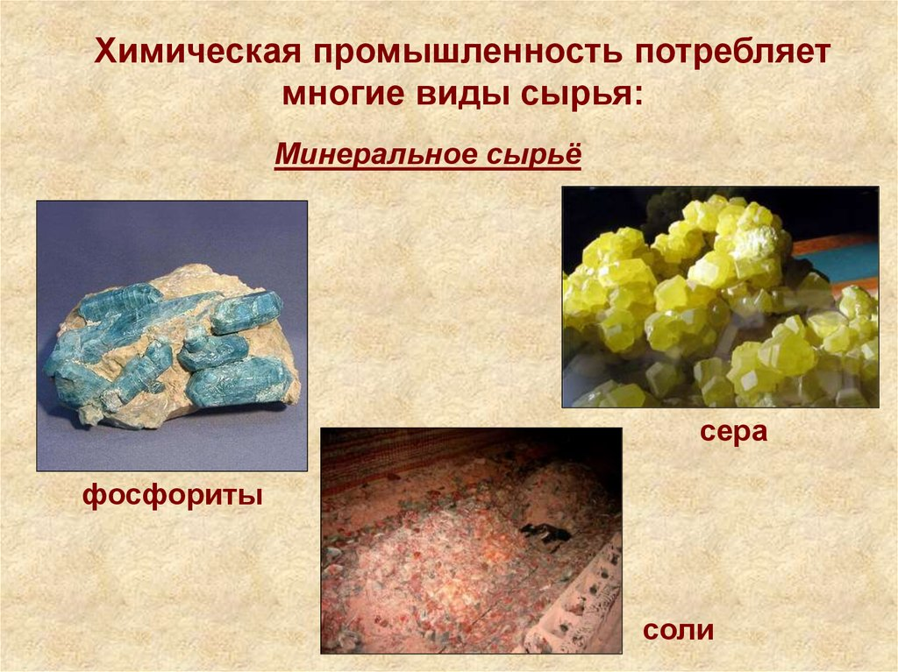
ХИМИЧЕСКАЯ ПРОМЫШЛЕННОСТЬ

Slide 23
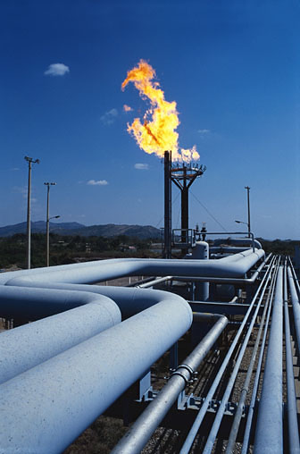
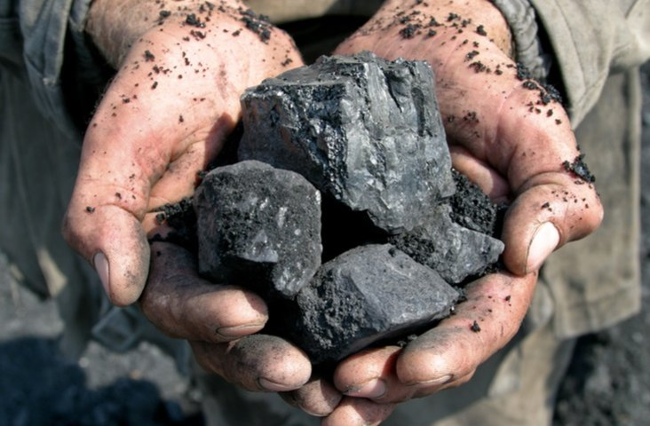
МИНЕРАЛЬНОЕ ТОПЛИВО
Уголь
Газ

Slide 24
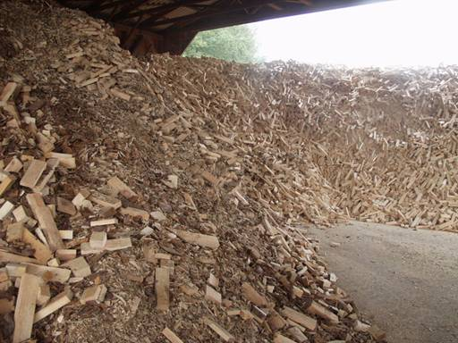
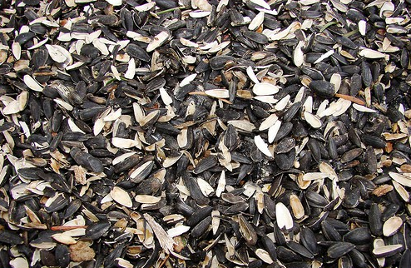
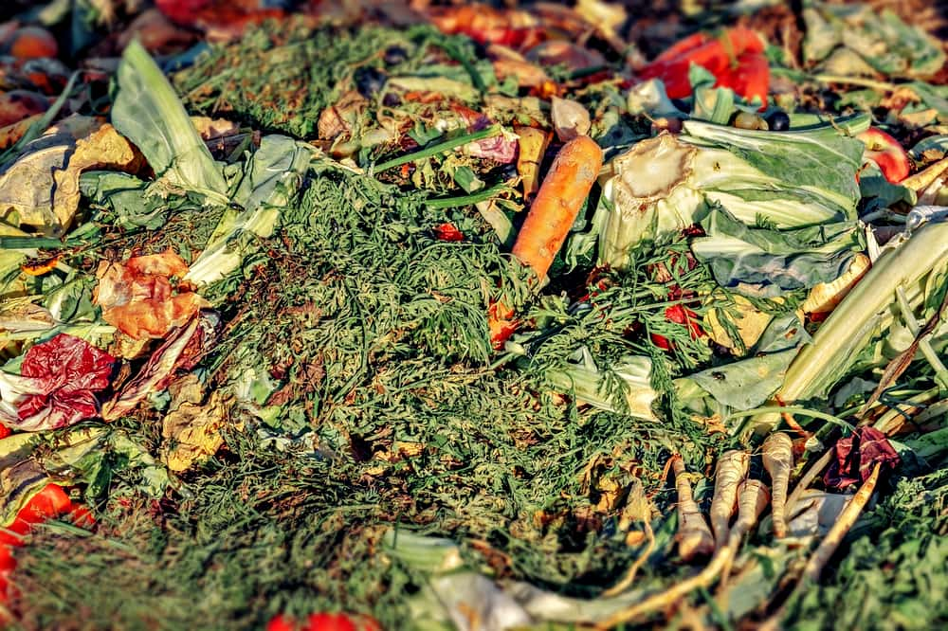
ХИМИЧЕСКАЯ ПРОМЫШЛЕННОСТЬ
Растительное сырьё
Сельскохозяйственные отходы
Отходы лесной
промышленности

Slide 25
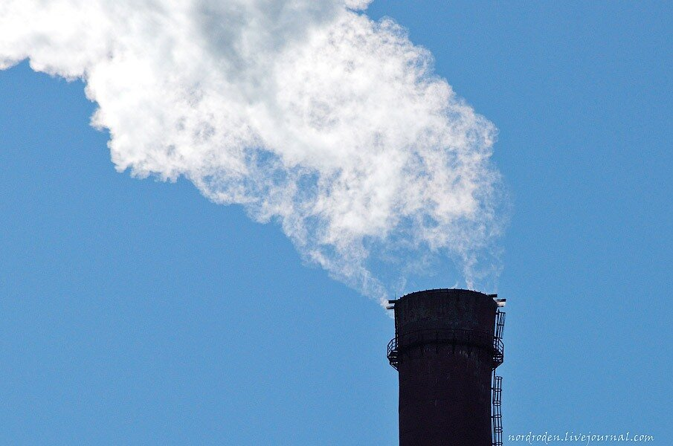
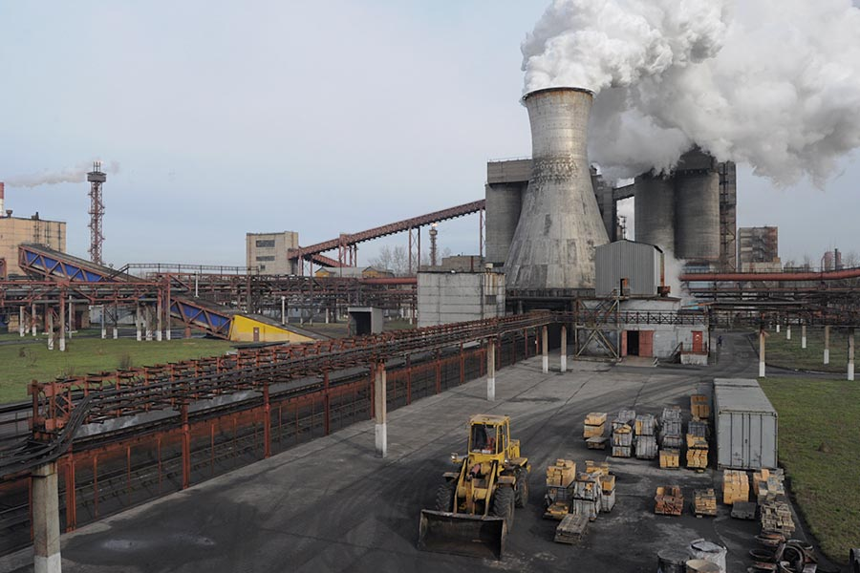
ХИМИЧЕСКАЯ ПРОМЫШЛЕННОСТЬ
Производственные отходы предприятий металлургии и нефтепереработки
Сернистый и Коксовый газы
А также воду и воздух

Slide 26
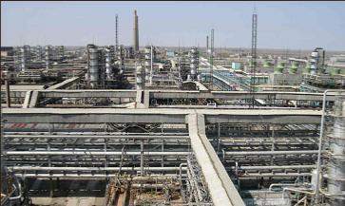
ПРЕДПРИЯТИЯ ХИМИЧЕСКОЙ ПРОМЫШЛЕННОСТИ
Крупное предприятие химической промышленности – Чирчикский элек- трохимический комбинат – вступил в строй в 1940 году. Первоначально здесь из азота в составе воздуха посредством воздействия электрической энергии производились азотные удобрения. После обнаружения в Бухарской области месторождений природного газа Чирчикский электрохимический комбинат начал использовать газ, подведенный к нему по газопроводам. Это способствовало резкому подъему выпуска продукции. Помимо азотных удобрений на комбинате налажено производство хлорита магния (химическое средство, применяемое при дефолиации хлопчатника), а также продуктов органического синтеза для получения пластмассы и синтетического волокна.

Slide 27
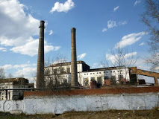
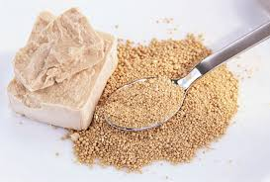
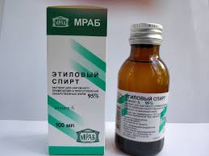
ПРЕДПРИЯТИЯ ХИМИЧЕСКОЙ ПРОМЫШЛЕННОСТИ
Предприятия по гидролизу начали создаваться в 50-годах прошлого века. На Янгиюльском биохимическом и Андижанском гидролизном заводах из кожуры семян хлопчатника и рисовой шелухи производятся технический этиловый спирт, фурфурол, дрожжи и др. С 90-х годов эти заводы стали выпускать этиловый спирт из зерна. В результате теперь республика не завозит из-за рубежа спирт, необходимый для пищевой промышленности, медицины, косметологии и других отраслей промышленности.

Slide 28
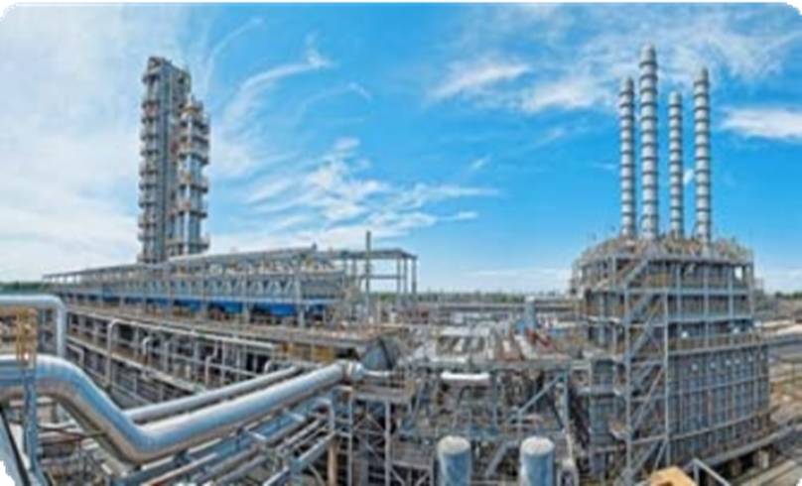
ХИМИЧЕСКАЯ ПРОМЫШЛЕННОСТЬ
В Узбекистане выгодно использовать природный газ и как топливо, и как сырье. Изготовление химического волокна из природного газа обходится на 40–50% дешевле, чем в России. Добываемый в Газли, Мубареке, Учкыре, Адамташе, Шуртане природный газ отличается высокой конденсацией. Газовый конденсат – основа органического синтеза. Из одной тонны его можно получать 50 кг синтетического каучука, 150 кг пластмассы, 150 кг синтетического волокна, 100 кг растворителя, 400 кг моторного топлива.

Slide 29

Задания для самостоятельной работы
1. Прочитайте 15 и 16 темы.
2. Выполните задания на стр. 47

